Slide 1
Netwerklaag: IP-adressen
Mnr. Segers

Slide 2
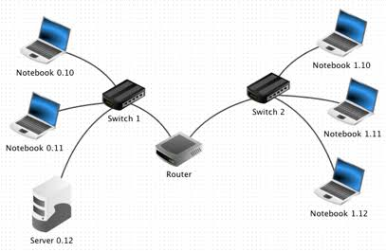
MAC-Adres vs IP-Adres
LAN (Local area network):
Gebruik MAC-adres om te communiceren
Alles voor de router
WAN (Wide area network):
Gebruik IP-adres om te communiceren
Verbinding door de router

Slide 3
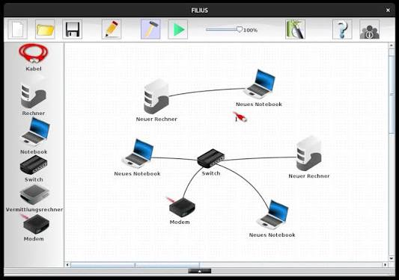
Filius
Alles in hoofdstuk 2 van Filius is een LAN.
Vanaf hoofstuk 3 van Filius gebruik je verschillende LAN die verbonden zijn met elkaar (=WAN)

Slide 4
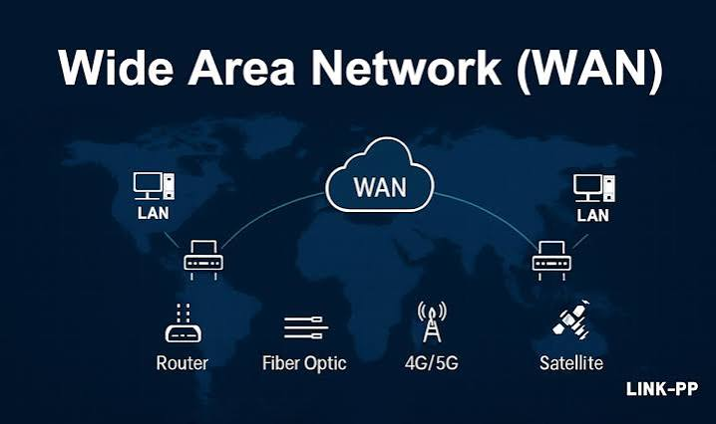
Cliffhanger
We kunnen nu frames versturen via MAC-adres over koper, glasvezel of radiogolven naar computers die met elkaar verbonden zijn op hetzelfde netwerk.
Hoe sturen we computers buiten ons eigen netwerk?

Slide 5
IP-adres
Oorspronkelijk 4 getallen 0-255 (bv. 192.168.0.99)
Hoeveel bits nodig voor het getal 255?
Hoeveel bits nodig voor 4x het getal 255?
Elk IP adres bestaat dus uit 32 bits
Hoeveel verschillende IP-adressen zijn er mogelijk?

Slide 6
IP-adressen op
32 bits betekent 2^32 mogelijkheden = ± 4 miljard apparaten
=> Daar zitten we al lang over
Upgrade van IPv4 naar IPv6
  IPv4: 4 groepen 0-255 = 4x 8 bits = 32 bits => 2^32 = ±4 miljard opties
  IPv6: 8 groepen 4 hex getallen = 8x 4x 4 bits (1 hex = 4 bits) = 128 bits =>
  2^128 = ±3,4 x 10^38 opties
  IPv6 is voor nu (en de verre toekomst) onuitputbaar
  Tijdens de lessen gebruiken we voor het gemak vaak nog IPv4, maar werkt hetzelfde voor IPv6

Slide 7


Delen van een IP-adres
IP adres bestaat uit twee delen:
Welk netwerk het apparaat in zit (bijv. postcode)
Welk apparaat het is binnen dat netwerk (bijv. huisnummer)
Het subnetmasker bepaalt hoeveel bits voor netwerk deel dient
Masker: 255.255.255.0 => 3x stuk van 8 bits maximaal dus
24 bits voor 1) en 8 bits voor 2)
CIDR notatie masker: /24

Slide 8
Hoeveel apparaten passen op een netwerk
Subnetmasker bepaalt hoeveel apparaten op netwerk kunnen:
  /24 voor netwerk dus nog 8 bits voor apparaten
    2^8 mogelijkheden voor apparaten = 256 apparaten
    .0 en .255 zijn beschermd dus 254 apparaten
      .0 is om het netwerk zelf aan te spreken
      .255 is het broadcast adres (ARP) om MAC adres te weten te komen
Hoeveel apparaten passen op volgend netwerken?:
  /24
  /28
  /16

Slide 9
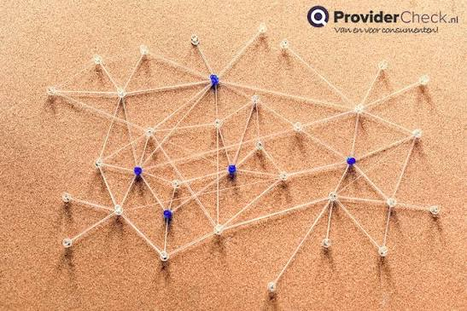
Groot subnet (met veel apparaten)
Voordeel:
  Veel apparaten op één netwerk
  Veel direct contact binnen netwerk mogelijk
Nadeel:
  Meer broadcast verkeer van ARP
  Grotere bereik van één netwerk virus

Slide 10
Cliffhanger
We weten nu dat elk netwerk is opgebouwd uit een IP-adres met apparaten daarop en we op die manier berichten kunnen sturen.
Hoe sturen we frames van het ene netwerk naar het andere netwerk?

